Slide 1
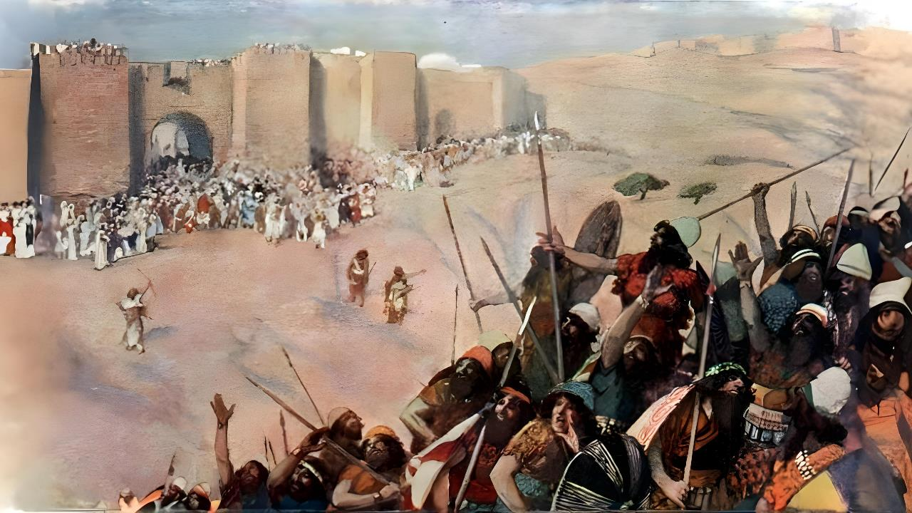
GOD VECHT VOOR JOU
Les 5 voor
1 november 2025

Slide 2

“Jozua veroverde al deze koningen en hun land in één keer, want de HEERE, de God van Israël, streed voor Israël.”
Jozua 10:42, HSV

Slide 3

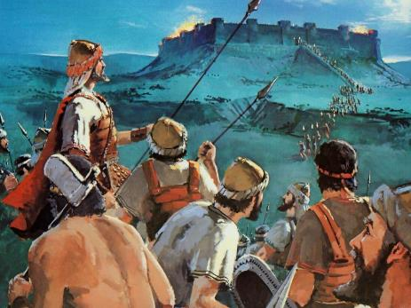
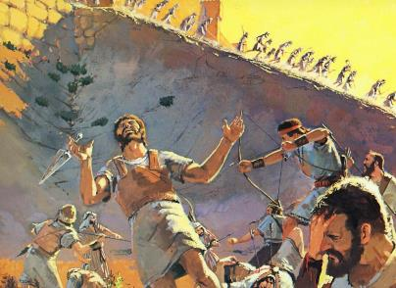
Het begrijpen van de oorlog die Israël ertoe bracht het land Kanaän in bezit te nemen, is geen gemakkelijke zaak.
Net zoals het nooit Gods bedoeling was dat de zonde zou bestaan, was het ook niet de bedoeling dat er oorlog zou bestaan.
Waarom stierven er dan zoveel mensen? Kan die oorlog als "heilig" worden beschouwd?
Om dit probleem te begrijpen, moeten we ons verdiepen in het Bijbelse concept van oorlog en de morele waarden die op dat kritieke moment in de geschiedenis op het spel staan.
Een kwestie van ongerechtigheid
Een kwestie van rechtvaardigheid
Het Bijbelse concept van oorlog
Vernietigd door hun eigen keuze
Zoek vrede

Slide 4

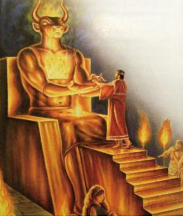
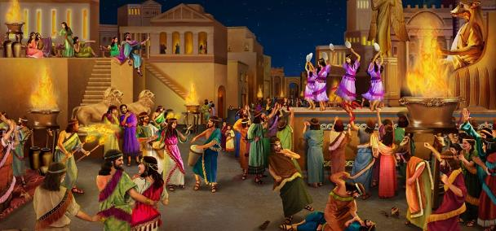
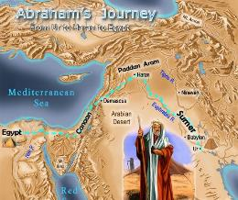
EEN KWESTIE VAN ONGERECHTIGHEID
zondag
“De vierde generatie zal hier terugkeren, want de maat van de ongerechtigheid van de Amorieten is tot nu toe niet vol.” (Genesis 15:16)
De archeologie heeft onthuld dat de religie van Kanaän precies was wat de Bijbel zegt: tovenarij, waarzeggerij, communicatie met de doden, spiritisme... en kinderoffers! (Deuteronomium 18:9-12).
Hieraan moet de rite van de "heilige prostitutie" worden toegevoegd – die weinig met heiligheid te maken had – die zowel door priesters als door priesteressen werd beoefend.
Hoewel deze praktijken al in de tijd van Abraham gebruikelijk waren, gaf God hen meer dan 400 jaar om hun gedrag te corrigeren.
Ten slotte moest er een einde komen aan deze afwijkende riten, die de moraal van de mensen verlaagden en allerlei ondeugden in de hand werkten. De uitroeiing van de Kanaänieten zou — althans voor een bepaalde tijd — de morele achteruitgang van de mensheid voorkomen.

Slide 5

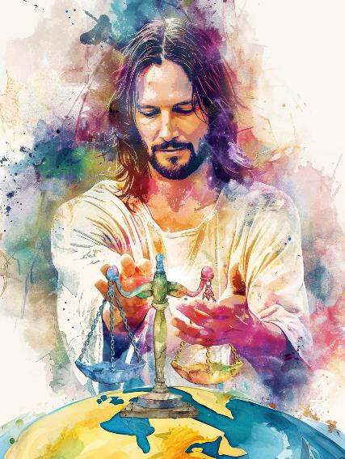
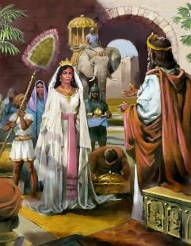
EEN KWESTIE VAN RECHTVAARDIGHEID
maandag
“God is een rechtvaardige Rechter, een God Die iedere dag toornt. Als men zich niet bekeert, dan zal Hij Zijn zwaard scherpen, Zijn boog spannen, en aanleggen.” (Psalm 7:12-13 HSV)
Liefde en gerechtigheid zijn het fundament van Gods karakter. Dat maakt Hem tot een rechtvaardige en onpartijdige rechter, die de straf uitstelt opdat de zondaar bekeerd wordt, maar die het kwaad niet eeuwig zal dulden.
De oorlog om Kanaän te veroveren werd niet gevoerd om imperialistische redenen, maar op goddelijk bevel om de straf uit te voeren die de goddeloze inwoners verdienden.
Gods verlangen was om in dat gebied een rechtvaardige regering te vestigen, die een voorbeeld zou zijn voor alle naties, hen zou motiveren om hun morele concepten te verheffen en zo wereldwijd een staat van vrede en gerechtigheid te bereiken (Deut. 4:5-6).
Als krijger en rechter zet God zich in voor het implementeren, stabiliseren en handhaven van de rechtsstaat, wat een weerspiegeling is van zijn karakter.

Slide 6

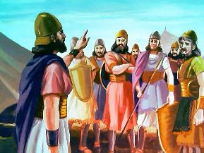
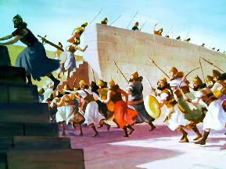
HET BIJBELSE CONCEPT VAN OORLOG
dinsdag
“Daarom moet u heden weten dat het de HEERE, uw God, is Die voor u uit de Jordaan overtrekt, een verterend vuur. Hij zal hen wegvagen en Hij zal hen aan u onderwerpen. U zult hen uit hun bezit verdrijven en hen al snel ombrengen, zoals de HEERE tot u gesproken heeft.” (Deuteronomium 9:3)
Bijbels gezien moesten oorlogen beperkt blijven tot specifieke situaties en werden ze door God Zelf gedefinieerd. Dit zijn de regels die van toepassing waren op oorlogen die door God waren geautoriseerd:
Een beroepsleger was niet toegestaan
De soldaten werden niet betaald en konden soms zelfs geen buit meenemen
Oorlogvoering was alleen toegestaan voor de verovering of verdediging van het Beloofde Land op dat specifieke historische moment
Ze werden geleid door profeten die door God waren geïnspireerd (zoals Mozes of Jozua)
Geestelijke voorbereiding was vereist voor de slag
Elke Israëliet die zich niet aan de oorlogsregels hield, werd als een vijand behandeld
Bij vele gelegenheden kwam God direct tussenbeide in de strijd

Slide 7

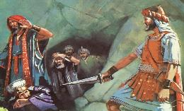
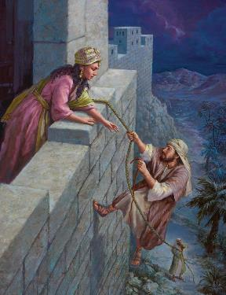
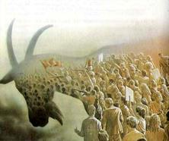
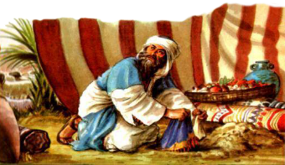
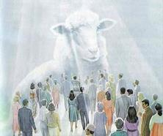
VERNIETIGD DOOR HUN EIGEN KEUZE
“Zo versloeg Jozua heel het land, het Bergland, het Zuiderland, het Laagland en de hellingen, en al hun koningen. Hij liet geen overlevende over, ja, hij sloeg alles wat adem had met de ban, zoals de HEERE, de God van Israël, geboden had.” (Jozua 10:40)
woensdag
Het hele grondgebied van Kanaän werd tot anathema verklaard, dat wil zeggen gewijd aan de vernietiging. Elk levend wezen zou sterven (Deut. 20:16-18; Joz. 10:40).
Degenen die bestemd waren voor vernietiging en God gehoorzaamden, konden leven (bijv. Rachab)
Israëlieten die God ongehoorzaam waren, moesten ter dood worden gebracht (bijv. Achan).
Er waren echter uitzonderingen:
Voor God werden Kanaänieten en Israëlieten gelijk beschouwd: onpartijdig. Het verschil was dat sommigen ervoor kozen om te volharden in hun rebellie tegen God, terwijl anderen ervoor kozen om Hem te gehoorzamen.
Nu is de beslissing nog steeds aan ons. Wanneer Jezus komt, zullen we worden gered of vernietigd door onze eigen keuze.

Slide 8

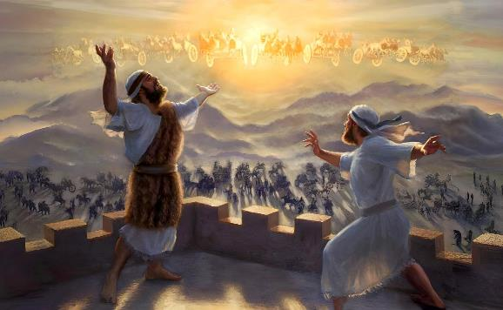
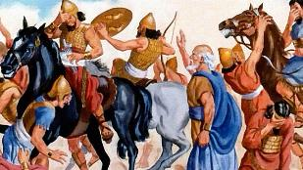
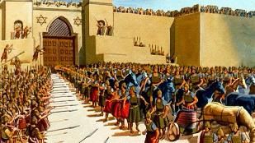
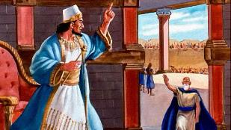
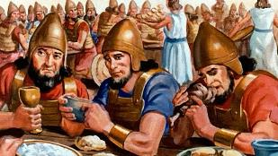
ZOEK VREDE
donderdag
“En als uw opzichter stel Ik vrede aan
en als uw opzieners gerechtigheid.” (Jesaja 60:17b HSV)
Jezus wordt de "Vredevorst" genoemd (Jesaja 9:6). Hij kwam om vrede te brengen, en Hij zal in vrede regeren (Johannes 14:27; Jesaja 60:17).
Maar totdat Zijn vrederijk werkelijkheid wordt, blijven we in een door oorlog verscheurd gebied, ondergedompeld in het kosmische conflict tussen goed en kwaad.
Toen het Syrische leger Dothan belegerde om de profeet Elisa gevangen te nemen, vroeg hij God niet om het hemelse leger dat hem omringde de Syriërs te laten vernietigen. In plaats daarvan vroeg hij om het verblinde Syrische leger naar Samaria te leiden, zodat hij, eenmaal daar, vrede kon brengen tussen de twee oorlogvoerende naties (2 Koningen 6:12-23).
Dit is het voorbeeld dat Jezus ons leerde: altijd vrede zoeken in conflicten. Om het kwade te overwinnen met het goede (Rom. 12:20-21).

Slide 9

“De totale vernietiging van het volk van Jericho was slechts een vervulling van de geboden die eerder door Mozes waren gegeven met betrekking tot de inwoners van Kanaän [...] Voor velen lijken deze geboden in strijd te zijn met de geest van liefde en barmhartigheid die in andere delen van de Bijbel wordt voorgeschreven, maar ze waren in werkelijkheid de voorschriften van oneindige wijsheid en goedheid. God stond op het punt om Israël in Kanaän te vestigen en onder hen een natie en regering te ontwikkelen die een manifestatie van Zijn koninkrijk op aarde zouden zijn. Zij moesten niet alleen erfgenamen van de ware religie zijn, maar ook de beginselen ervan over de hele wereld verbreiden. De Kanaänieten hadden zich overgegeven aan het smerigste en meest vernederende heidendom, en het was noodzakelijk dat het land gezuiverd zou worden van wat zo zeker de vervulling van Gods genadige bedoelingen zou verhinderen.”
Ellen G. White (Patriarchen en Profeten, pag. 492)

